Slide 1

Present Perfect
Profª Mª Cristiane de Brito Cruz

Slide 2

Present Perfect
Uma ação em um tempo indeterminado no passado (não sei quando aconteceu)
Tom has travelled to England before.
My parents have said this to me.
Quando você não sabe se aconteceu nem quando.
Have you ever travelled by airplane?
You have been to Canada already, right?
Mudanças ao longo do tempo.
My English has improved since last time we talked.
Ações incompletas (Ações iniciadas no passado e que ainda acontecem ou cujos efeitos ainda vemos no presente)
I have lived in Natal since 2016.
I have not finished yet.
Múltiplas ações no passado.
I have gone to the bank twice today.

Slide 3
Present Perfect
JUST, ALREADY, YET
São muito usados no Present Perfect.
Just – quando algo acaba de acontecer.
Anthony has just travelled to Europe.
Mary and Bob have just left the party. See if they are in the parking lot.
Already – antes do esperado (do que eu esperava)
Didn’t you notice? They have already arrived.
It’s only 9 p.m and she’s already gone to bed.
Yet – utilizado muito em perguntas como “já” ou em frases negativas e significa “até o momento/agora.” Usa-se geralmente no fim da frase.
Have you started your new job yet? (= já)
Did they arrive? They haven’t arrived yet. (ainda ou até agora)

Slide 4
Present Perfect
SINCE, FOR, AGO
For – “de” usa-se com um período de tempo.
Emilia has lived in Natal for three years.
We’ve been waiting for two hours.
Since – “desde” indica quando a ação teve início.
Amanda has been to Canada since January.
They have been discussing since 9 a.m.
I’ve lived in Natal since I was 11.
Ago – significa “atrás” ou “antes deste momento”. Ago usa-se com o simple past. Compare:
She arrived in London in 2015.
She arrived in London six years ago.
She has been in London for 6 years.
She has lived in London since 2015.

Slide 5
Present Perfect
Diga a diferença entre as frases abaixo:
I have been to England three times.
I was United States in 2016.
Have they completed the exercise already?
Did you do your homework last night?
She left the apartment today.
John has just left when I got there.

Slide 6
Present Perfect
Diga a diferença entre as frases abaixo:
I have been to England three times.
I was United States in 2016.
Have they completed the exercise already?
Did you do your homework last night?
She left the apartment today.
John has just left when I got there.

Slide 7
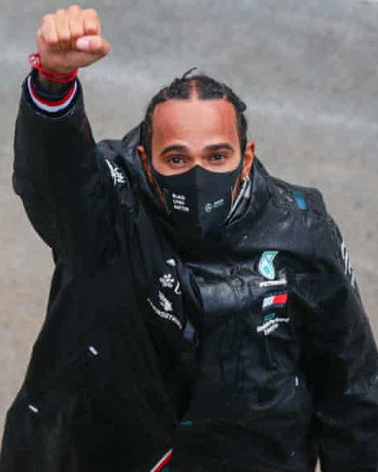
Present Perfect
Diga o uso do Present Perfect no texto abaixo:
https://www.theguardian.com/sport/2020/nov/17/lewis-hamilton-george-floyd-f1-record-championships-greatest-driver-racism

Slide 8
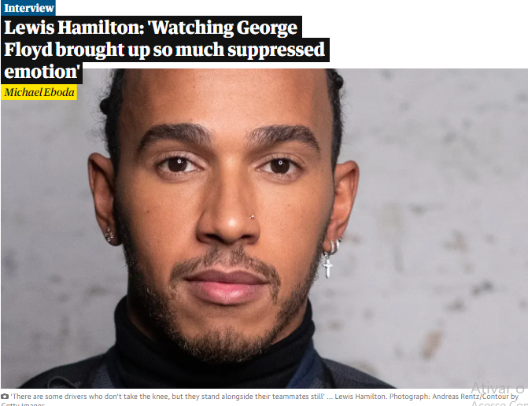

Slide 9

Present Perfect
Hamilton has just equalled the record of seven F1 world championships – many believe he is the greatest driver of all time. And this year, more than ever, he has been leading the fight against racism.
Uma ação em um tempo indeterminado no passado (não sei quando aconteceu)
Quando você não sabe se aconteceu nem quando.
Mudanças ao longo do tempo.
Ações incompletas (Ações iniciadas no passado e que ainda acontecem ou cujos efeitos ainda vemos no presente)
Múltiplas ações no passado.
Algo que acaba de acontecer.

Slide 10

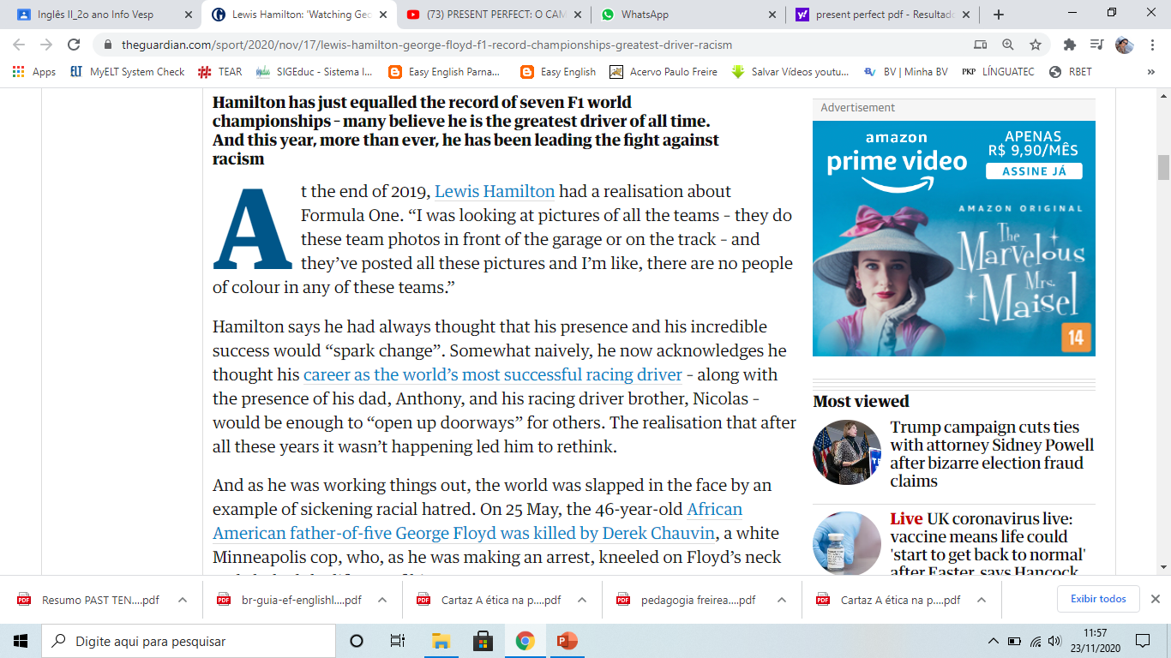
Present Perfect
Uma ação em um tempo indeterminado no passado (não sei quando aconteceu)
Quando você não sabe se aconteceu nem quando.
Mudanças ao longo do tempo.
Ações incompletas (Ações iniciadas no passado e que ainda acontecem ou cujos efeitos ainda vemos no presente)
Múltiplas ações no passado.
Algo que acaba de acontecer.

Slide 11

Present Perfect
“Competing and winning championships is a great thing, but what does it really mean? It doesn’t mean anything unless you can help push for change. I cannot keep silent during this time. I decided that I have to use this platform. There are so many people out there who are struggling and so many who have experienced what I have experienced, and worse,” he says, in reference to the racism he was forced to endure both as a youngster and since he has been a professional driver.
Uma ação em um tempo indeterminado no passado (não sei quando)
Quando você não sabe se aconteceu nem quando.
Mudanças ao longo do tempo.
Ações incompletas (Ações iniciadas no passado e que ainda acontecem ou cujos efeitos ainda vemos no presente)
Múltiplas ações no passado.
Algo que acaba de acontecer.

Slide 12

Present Perfect
Hamilton is Formula One’s most successful driver. This weekend, he equalled Michael Schumacher’s record of seven world championships by winning the Turkish Grand Prix. But not only has he won more races than anyone in history and had more pole positions, more points finishes and more top-three finishes than anyone else, frighteningly for his rivals, he says he may continue driving for another three years.
Uma ação em um tempo indeterminado no passado (não sei quando)
Quando você não sabe se aconteceu nem quando.
Mudanças ao longo do tempo.
Ações incompletas (Ações iniciadas no passado e que ainda acontecem ou cujos efeitos ainda vemos no presente)
Múltiplas ações no passado.
Algo que acaba de acontecer.

Slide 13

Present Perfect
He has also just been voted No 1 in this year’s Powerlist, which showcases the country’s most influential people of African, African Caribbean or African American heritage and is sent to institutions such as schools and colleges so that children, especially black children, can see what can be achieved with dedication and perseverance. (…)
Uma ação em um tempo indeterminado no passado (não sei quando aconteceu)
Quando você não sabe se aconteceu nem quando.
Mudanças ao longo do tempo.
Ações incompletas (Ações iniciadas no passado e que ainda acontecem ou cujos efeitos ainda vemos no presente)
Múltiplas ações no passado.
Algo que acaba de acontecer.

Slide 14

Present Perfect
His stance is symbolic of the way some of today’s black sports stars are using their celebrity to influence issues that, even 15 years ago, most of their predecessors wouldn’t have touched. Apart from some notable examples, from the late 80s through to the early 00s black athletes – perhaps wary of losing lucrative sponsorship deals, perhaps because of the less receptive climate, or even perhaps they were not interested in such matters – tended to focus on making money and keeping quiet. Now, however, if you don’t do something or say something, you are seen as part of the problem.
Uma ação em um tempo indeterminado no passado (não sei quando)
Quando você não sabe se aconteceu nem quando.
Mudanças ao longo do tempo.
Ações incompletas (Ações iniciadas no passado e que ainda acontecem ou cujos efeitos ainda vemos no presente)
Múltiplas ações no passado.
Algo que acaba de acontecer.

Slide 15

Present Perfect
But what distinguishes Hamilton is that in Sterling and James’s sports they do not stand alone. There are a large number of high-profile competitors who support them – both black and white. It is a point that has not been lost on Hamilton: “Look at the NBA, who have been amazing. I was so, so surprised and impressed with what people have been doing … what the football organisations have done.” Yet he himself hasn’t enjoyed the luxury of such company.
Uma ação em um tempo indeterminado no passado (não sei quando)
Quando você não sabe se aconteceu nem quando.
Mudanças ao longo do tempo.
Ações incompletas (Ações iniciadas no passado e que ainda acontecem ou cujos efeitos ainda vemos no presente)
Múltiplas ações no passado.
Algo que acaba de acontecer.

Slide 16

Present Perfect
Formula One racing began in 1950. In the intervening years some 750 young men have taken to the track. Hamilton is still the only one of African Caribbean heritage.
Since Hamilton made the decision to start using his platform for more than showering the second- and third-placed drivers with champagne, he has been a whirlwind. He has encouraged competitors to back him by taking a knee before each race; convinced his team, Mercedes, to change its cars’ livery from silver to black; and set up a commission to make the sport more diverse at all levels of employment – all the while showcasing the Black Lives Matter cause with a T-shirt and matching BLM facemask.
Uma ação em um tempo indeterminado no passado (não sei quando)
Quando você não sabe se aconteceu nem quando.
Mudanças ao longo do tempo.
Ações incompletas (Ações iniciadas no passado e que ainda acontecem ou cujos efeitos ainda vemos no presente)
Múltiplas ações no passado.
Algo que acaba de acontecer.

Slide 17

Present Perfect
“There are some drivers that I’ve worked with who took the knee initially and they’re like [he chuckles, with a mock quizzical look], ‘How long am I supposed to do this for?’ And it’s an interesting question for them, because it obviously shows a lack of understanding.”
Uma ação em um tempo indeterminado no passado (não sei quando aconteceu)
Quando você não sabe se aconteceu nem quando.
Mudanças ao longo do tempo.
Ações incompletas (Ações iniciadas no passado e que ainda acontecem ou cujos efeitos ainda vemos no presente)
Múltiplas ações no passado.
Algo que acaba de acontecer.

Slide 18

Present Perfect
Mercedes has been in Formula One since 1954 and whenever it has raced, its cars have always had silver livery – the team nickname is the Silver Arrows. At the beginning of this season, however, Mercedes said: “We have chosen to race in an all-black base livery as a public pledge to improve the diversity of our team – and a clear statement that we stand against racism and all forms of discrimination.”
Uma ação em um tempo indeterminado no passado (não sei quando)
Quando você não sabe se aconteceu nem quando.
Mudanças ao longo do tempo.
Ações incompletas (Ações iniciadas no passado e que ainda acontecem ou cujos efeitos ainda vemos no presente)
Múltiplas ações no passado.
Algo que acaba de acontecer.

Slide 19

Present Perfect
“But I’m so proud of this team for holding themselves accountable and saying: ‘We haven’t done enough, but we can do more moving forwards, and that’s what we’re going to do.’
Uma ação em um tempo indeterminado no passado (não sei quando)
Quando você não sabe se aconteceu nem quando.
Mudanças ao longo do tempo.
Ações incompletas (Ações iniciadas no passado e que ainda acontecem ou cujos efeitos ainda vemos no presente)
Múltiplas ações no passado.
Algo que acaba de acontecer.

Slide 20

Present Perfect
All those years ago, it was clear the articulate, well-mannered kid I ended up talking to was going to be something special. And while his extraordinary success may be something to celebrate, he is determined to make sure his experience as “the only black kid” in Formula One won’t be repeated. Arguably, Hamilton’s most important initiative has been the Hamilton Commission. Talking about it, he lights up.
Uma ação em um tempo indeterminado no passado (não sei quando)
Quando você não sabe se aconteceu nem quando.
Mudanças ao longo do tempo.
Ações incompletas (Ações iniciadas no passado e que ainda acontecem ou cujos efeitos ainda vemos no presente)
Múltiplas ações no passado.
Algo que acaba de acontecer.

Slide 21

Present Perfect
“So this commission, which I’m really, really proud to be partnering on with the Royal Academy of Engineering, is a research project to identify the barriers for black people who are trying to enter into Stem roles in motorsport. I reached out to all these different, super-important and professional people. Each of them has been chosen for their expertise in their field. And I really, really feel that they’re going to be able to enhance our research. I want to be able to take the findings and come out with some real, tangible results that we can apply to the industry to create opportunity.
Uma ação em um tempo indeterminado no passado (não sei quando)
Quando você não sabe se aconteceu nem quando.
Mudanças ao longo do tempo.
Ações incompletas (Ações iniciadas no passado e que ainda acontecem ou cujos efeitos ainda vemos no presente)
Múltiplas ações no passado.
Algo que acaba de acontecer.

Slide 22

Present Perfect
“I want to look back on Formula One in 10 years’ time and really see change because yes, we have this Black Lives Matter moment and there’s a mic and people are hearing it, but you’ve got to really do the work to activate change.”
Uma ação em um tempo indeterminado no passado (não sei quando)
Quando você não sabe se aconteceu nem quando.
Mudanças ao longo do tempo.
Ações incompletas (Ações iniciadas no passado e que ainda acontecem ou cujos efeitos ainda vemos no presente)
Múltiplas ações no passado.
Algo que acaba de acontecer.

Slide 23

Present Perfect
“I want to look back on Formula One in 10 years’ time and really see change because yes, we have this Black Lives Matter moment and there’s a mic and people are hearing it, but you’ve got to really do the work to activate change.”
Uma ação em um tempo indeterminado no passado (não sei quando)
Quando você não sabe se aconteceu nem quando.
Mudanças ao longo do tempo.
Ações incompletas (Ações iniciadas no passado e que ainda acontecem ou cujos efeitos ainda vemos no presente)
Múltiplas ações no passado.
Algo que acaba de acontecer.

Slide 24
